Slide 1
ΑΦΓΑΝΙΣΤΑΝ

Slide 2
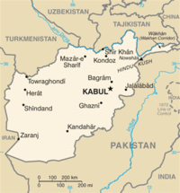

Slide 3
ΕΘΝΟΣΗΜΟ

Slide 4
ΣΗΜΑΙΑ

Slide 5
ΛΙΓΑ ΛΟΓΙΑ
Το Αφγανιστάν, επίσημα Ισλαμική Δημοκρατία του Αφγανιστάν είναι μία χώρα στην νότια κεντρική Ασία. Συνορεύει βόρεια με τοΤουρκμενιστάν, Ουζμπεκιστάν και Τατζικιστάν, επί συνολικού μήκους συνόρων 1.680 χλμ., βορειοανατολικά με την αυτόνομη περιοχή Σινκιάγκ Ουιγκούρ, της Λαϊκής Δημοκρατίας της Κίνας, με μήκος συνόρων 80 χλμ., καθώς και με την περιοχή Τζαμού Κασμίρ, που διεκδικεί το Πακιστάν με μήκος συνόρων 320 χλμ., ανατολικά και νότια με το Πακιστάν με συνολικό μήκος συνόρων 1810 χλμ. και δυτικά με το Ιράν, με μήκος συνόρων 820 χλμ. Έχει έκτασή περίπου 647.500 τ.χλμ.. Ο πληθυσμός (κατατάσσεται 47η στον κόσμο) της χώρας είναι 26.556.800 κάτοικοι (εκτίμηση 2014)^{[1]}. Πρόεδρος της χώρας είναι ο Ασράφ Γκανί.

Slide 6
ΝΟΜΙΣΜΑ
Παρά τη μικρή βιομηχανία του το Αφγανιστάν είναι πλούσιο σε μεταλλεύματα.
Στο υπέδαφος του Αφγανιστάν υπάρχουν πετρέλαιο,γαιάνθρακες, μεθάνιο, σίδηρος,
μόλυβδος, θείο, ορυκτό αλάτι, χρυσός.
Το Αφγανιστάν έχει ως νόμισμα το αφγάνι.

Slide 7
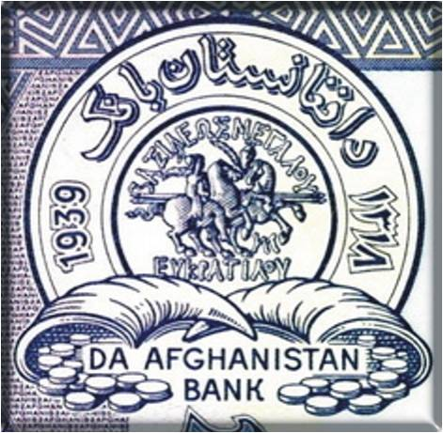

Slide 8
ΓΕΩΓΡΑΦΙΑ
Είναι εξ ολοκλήρου μεσόγεια και ορεινή χώρα. Απέχει από τη θάλασσα (Αραβικό Κόλπο) περί τα 360 χλμ. Το περίγραμμά της μοιάζει με φύλλο δένδρου όπου μίσχος του φέρεται ο μεγάλος διάδρομος, χαράδρα Βακάν, που διασχίζει τη Χώρα από ΝΔ προς ΒΑ.

Slide 9
ΕΚΤΑΣΗ
Η συνολική έκταση του Αφγανιστάν είναι 647.500 τ.χλμ

Slide 10
ΟΡΟΣΕΙΡΕΣ
Περισσότερο από τα 2/3 του εδάφους του Αφγανιστάν καλύπτονται από ψηλά βουνά με μέσο υψόμετρο τα 2.000 μέτρα, και κυρίως, τα βουνά Χίντου Κους (Hindu Kush) οροσειρά που δεσπόζει στο κέντρο της χώρα και που καλύπτει μήκος προς τα ΝΔ 800 χιλιόμετρα.

Slide 11
ΠΟΤΑΜΙΑ
ο Αμού Ντάρια που αποτελεί τα σύνορα με την πρώην Σοβιετική Ένωση, που σχηματίζεται από δύο παραπόταμους. Ο Αμού Νταριά είναι ο μόνος πλωτός ποταμός του Αφγανιστάν.
ο Χέλμαντ, ή Χίλμεντ, που διασχίζει το νοτιοδυτικό τμήμα της χώρας που σχηματίζεται από την οροσειρά Χίντου Κους και χύνεται στη λίμνη Χαμούντ- Χελμάντ,
ο Χάριρουντ ή Χαριρούντ που σχηματίζεται στο κεντρικό Αφγανιστάν και καταλήγει στο Ιράν και
ο Καμπούλ που ακολουθεί κατ΄ εξαίρεση των άλλων, ανατολικό ρου και καταλήγει ως παραπόταμος του Ινδού.

Slide 12
ΛΙΜΝΕΣ
Η λίμνη Ζαρκόλ στο Διάδρομο Βακάν
Η λίμνη Σίβεχ στη περιοχή Μπανταχσάν, και
Η αλατώδη λίμνη Ιστάντη Μοκόρ, που βρίσκεται νότια της Γκαζνί (περιοχή)ς.

Slide 13
ΚΛΙΜΑ
Το κλίμα του Αφγανιστάν είναι κυρίως ηπειρωτικό ξηρό, ενώ στα νότια και ανατολικά (στα σύνορα προς το Πακιστάν) είναι υποτροπικό, δηλαδή αυτό της άνυδρης στέπας με ψυχρούς χειμώνες και πολύ ζεστά καλοκαίρια, με πολλές όμως κλιματικές διαφορές, όπως στο ΒΑ τμήμα όπου το κλίμα είναι υποαρκτικό.

Slide 14
ΔΙΑΚΥΒΕΡΝΗΣΗ
Το πολίτευμα είναι ισλαμική προεδρική δημοκρατία.
Αρχηγός Κράτους είναι ο Πρόεδρος.

Slide 15
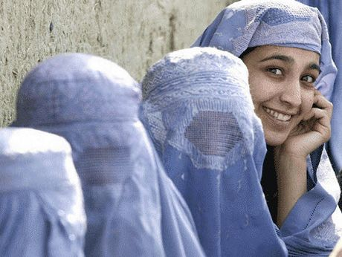
ΡΟΥΧΑ
Στο Αφγανιστάν συνηθίζουν να φοράνε μπούρκες ,κελεμπίες και να κρύβουν τα πρόσωπα τους.

Slide 16
ΕΥΧΑΡΙΣΤΩ ΠΟΛΥ!!!!!!
ΕΛΕΝΑ ΜΑΛΓΑΡΙΝΟΥ<3

